Slide 1

리듬패밀리
개발팀: 딜러S (강지원, 신동환, 조민준, 윤지섭, 이서진, 이웅표)
멘토: 손명진 멘토

Slide 2


게임 소개
게임 설명: 가족 구성원 모두가 쉽게 즐길 수 있는 리듬게임
생활 속의 리듬으로 게임을 진행
주제와의 연관성: 모든 스테이지가 2인용으로 구성되어 있고,
쉬운 조작법과 폭력성이 적어 모든 가족 구성원이
게임을 즐길 수 있음.

Slide 3
기획 / 개발 의도
‘어떤 게임을 만들어야 모든 가족 구성원이 플레이 할 수 있을까’
라고 생각한 끝에 플레이 방법(조작 등)이 쉽고 폭력성이 적은
장르의 리듬게임을 만들어야겠다고 생각했고,
[ 리듬패밀리 ] 라는 게임을 제작하게 됨.

Slide 4
게임의 재미요소
하나의 키보드와 각자 버튼 1~2개로
간단하고 쉽게 조작 가능

Slide 5
게임의 재미요소
2. 협동 모드와 경쟁 모드가 나누어져 있어
각각 다른 스타일의 플레이가 가능
VS
TEAM

Slide 6
게임의 재미요소
3. 계속 같은 리듬이 아닌 다양한 패턴의
리듬이 나와 더 즐겁게 플레이 가능
패턴 1
패턴 2

Slide 7
플레이 방법

Slide 8


플레이 방법
1. 경쟁 모드와 협동 모드중 하나를 선택

Slide 9


플레이 방법
2. 그 모드에 해당하는 게임을 선택
협동모드:
악령퇴치
경쟁:
파리잡기

Slide 10
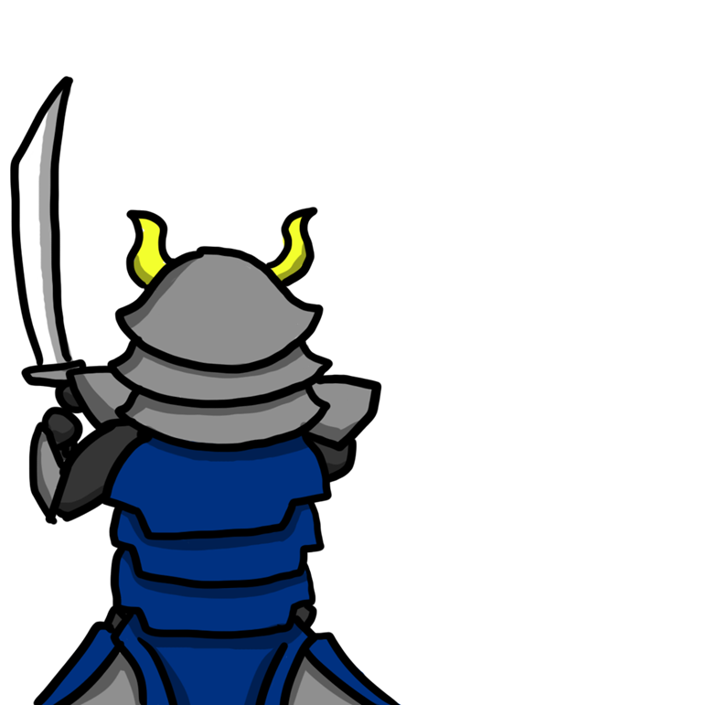
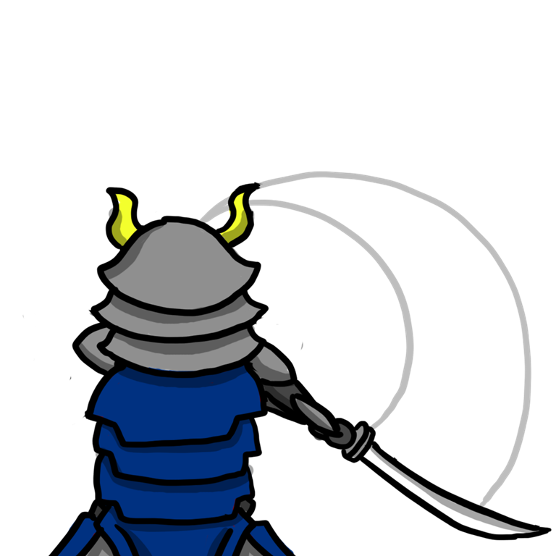
플레이 방법
3. 설명에 따라 리듬에 맞춰 플레이
키
키

Slide 11
영상

Slide 12
느낀점
강지원: 게임기획자가 꿈이어서 캠프에 지원했는데 여기서 어떻게, 어떤 단계를 거쳐서 게임을 만드는지 알 수 있어서 좋았다.
신동환:
조민준:
윤지섭: 처음에는 게임을 개발해야 한다는 막연한 느낌에 고민이 있었으나, 개발 과정에서 모르는 부분은 도움을 주고 받으며 해결해나가 게임을 만들어서 좋은 경험이 되었다고 생각한다.
이서진: 처음에는 진짜 할 수 있을까 걱정됐지만 게임을 만들며 뿌듯하고 많이 도와주지 못해서 미안하고 아쉬운 점이 많다. 많은 걸 배우면서 점점 자신이 붙게 된 것 같다.
이웅표:
손명진 멘토:
Notes:
이서진 : 처음에는 진짜 할수있을까라는 생각으로 하게 된거지만 팀원들과 단합도 잘되고 잘 해주니 하나하나 할때 뿌듯함이 크고 내가 많이 도와주지못하고 참여해주지 못한거에 아쉬움이 큰거같다 게임을 만들며 많은걸 배우고 다양한것들도 하게되고 게임만들기에 자신이없다가 점점 자신이 붙게된거 같다 무엇보다도 팀원들이 제일 열심히 해주어서 고맙다
(윤지섭) 느낀점: 처음에는 게임을 개발해야한다는 막연한 느낌에 고민이 있었으나, 개발 과정에서 모르는 부분은 도움을 주고 받으며 해결해나가 게임을 만들어서 좋은 경험이 되었다고 생각한다.

Slide 13
Thank you!

